Slide 1
DATA CUBE ALGORITHM FOR HIGH
SEQUENTIALITY SATELLITE TELEMETRY DATA
ANALYSIS
Yuri Matheus Dias Pereira
Orientadores:
Dr. Mauricio Gonçalves Vieira Ferreira
Dr. Rodrigo Rocha Silva

Slide 2
Agenda
Introdução - Problema
Conceitos - OLAP e Cubo de Dados
Dados de Operação de Satélites
Computação do Cubo de Dados
Método e Caso de Estudo

Slide 3
Introduction
Satellite Operators need expert knowledge of the spacecraft and how the subsystems are related to effectively operate the spacecraft
Data is being continuously generated (telemetry), and sometimes need analysis of years of data at the same time
These are not straightforward, and it is necessary to know which questions to ask
In the context of Data Analysis, this is related to query selection

Slide 4
Introduction
Performing complex analysis is not easy for operators, and executing complex queries with years of data is a slow process on common databases
A Data Warehouse is an efficient solution for that, by creating analysis-ready data and a common interface on how to execute the most common queries
This proposal implements On-Line Analytical Processing (OLAP) via a Data Cube for Satellite Telemetry Data Analysis

Slide 5
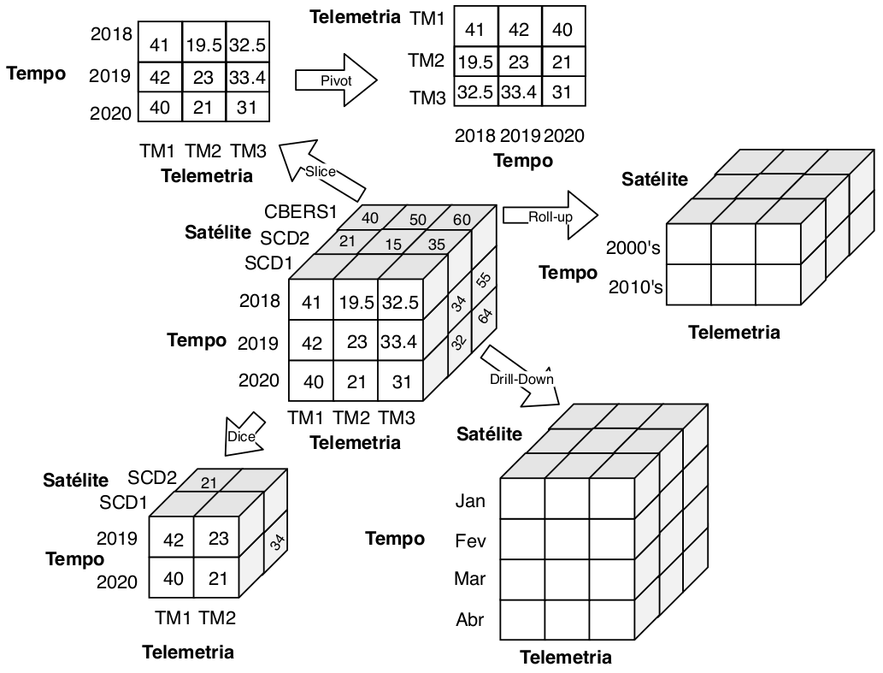
Data Cube
Made of dimensions and measures
  Dimensions relate to the constituent attributes of the data, determining its context
  Measures are the calculated relationships between the dimensions.

Slide 6
Data Cube Computation
The choice of the Data Cube Computation algorithm is important
What you want to know from the data leads how you implement your data warehouse
Fully computing a data cube is a 2^d storage operation, for d dimensions, and not feasible for high-dimensional data
Satellite Data is high dimensional: the simplest of satellites can have 100s of telemetry data points being tracked
Significant skew on the satellite data favors the use of certain algorithms

Slide 7
Objective
What is the data organization in a Frag-Cubing data cube algorithm that reduces memory consumption and query response times for the most frequent satellite operator queries on historical data?

Slide 8
What to ask?
For this work, the important point is deciding what information you want out of the telemetry data
This has been performed by adapting common operator inquires into OLAP queries to be performed into a data cube structure
5 queries were chosen with the help of an expert Satellite Operator at the Satellite Control Center/INPE (CCS)

Slide 9
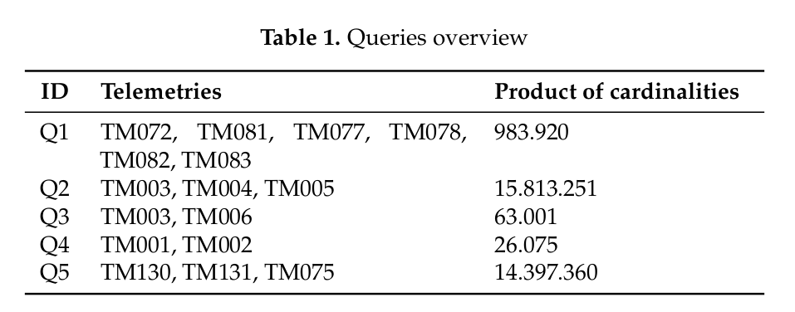
Queries
Q1: Are the batteries being charged or discharged?
Q2: What is the current satellite orientation?
Q3: Is there any difference between the magnetometer readings in the satellite?
Q4: Is the payload antenna working as expected?
Q5: Are there any discrepancies between the measured currents and the solar panels temperatures?

Slide 10
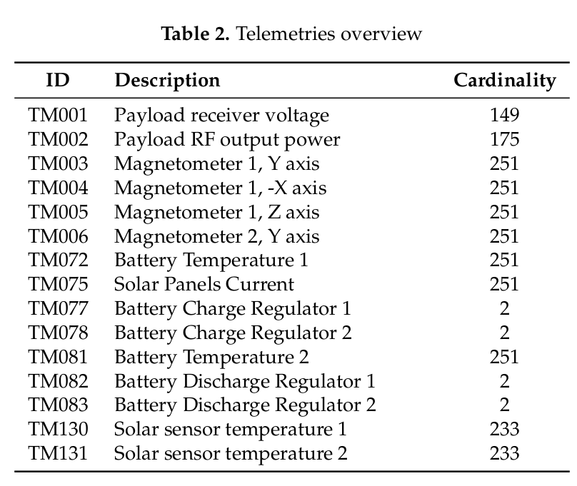
Telemetries

Slide 11
FragCubing Algorithm - Inverted Index
TID | A | B | C
tid1 | a1 | b1 | c1
tid2 | a2 | b2 | c2
tid3 | a1 | b3 | c2
tid4 | a1 | b3 | c1
tid5 | a1 | b1 | c3
tid6 | a2 | b1 | c3
tid7 | a1 | b1 | c3
Value | List | Size
a1 | 1, 3-5, 7 | 5
a2 | 2, 6 | 2
b1 | 1, 5-7 | 4
b2 | 2 | 1
b3 | 3-4 | 2
c1 | 1, 4 | 2
c2 | 1-2 | 2
c3 | 5-7 | 3
Fragmenting is using equal-sized grouping of consecutive dimensions, but F = 1 for us

Slide 12
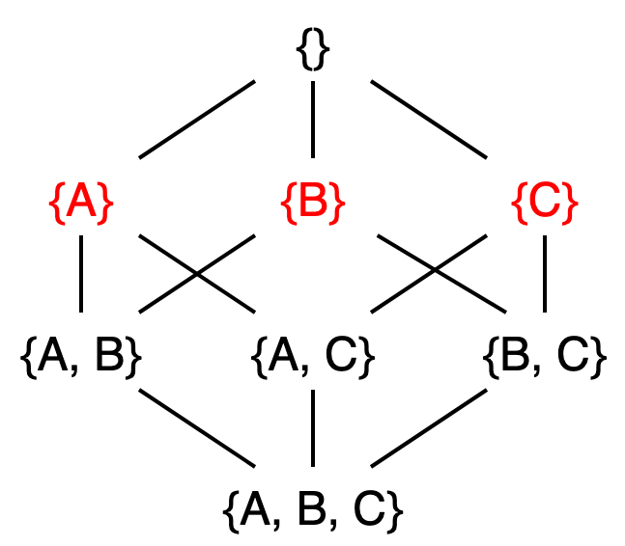
FragCubing - Fragmenting
The size of the fragmentation shell is defined beforehand (F-number)
For F = 1

Slide 13
Método

Slide 14
Objetivos
Recalling from section 1.1, the main objective of this thesis is to "create a data cube
base architecture to represent satellite telemetry data along a mission, using the
distribution of the telemetry values to ease analysis and querying of the satellite’s
state by satellite engineers". In order to achieve that, and as specific goals, two
different architectures will be proposed and implemented: one tries to reduce main
memory consumption by pre-processing the data to be queried into high-dimensional
and low-dimensional, and then filters the resulting data cubes by the dimensions
related to each pre-defined query; the other uses an inverted index compression
technique of changing the TID lists to hold interval lists instead of raw number lists,
and tries to see how that affects query response time and memory consumption.

Slide 15

Estudo de Caso: SCD2
Quatro anos de telemetrias do SCD2 fornecidas pelo CCS, entre 2014 e 2018
135 telemetrias, resultando em um arquivo de 23GB em formato CSV exportado do SatCS utilizado como base

Slide 16
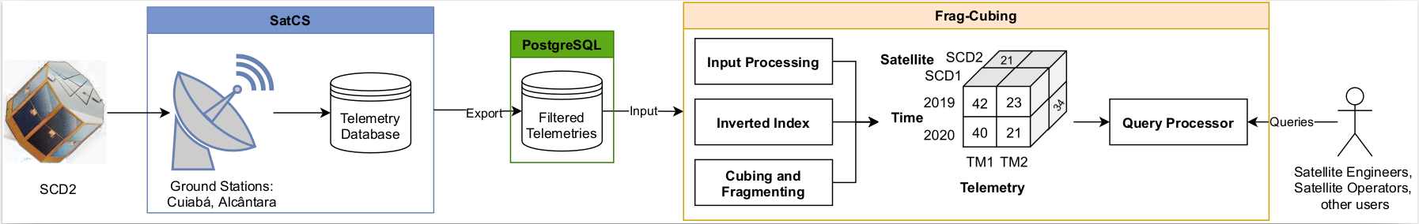
Arquitetura - Estática
Adaptar os dados existentes em uma arquitetura baseada em cubo de dados
Objetivo principal é responder consultas de operadores: como melhorar essa base?

Slide 17
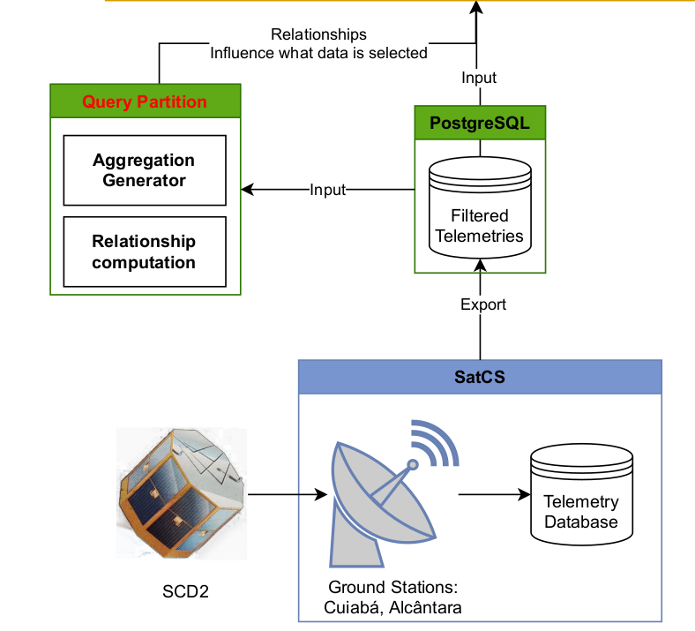
Arquitetura - Proposta

Slide 18
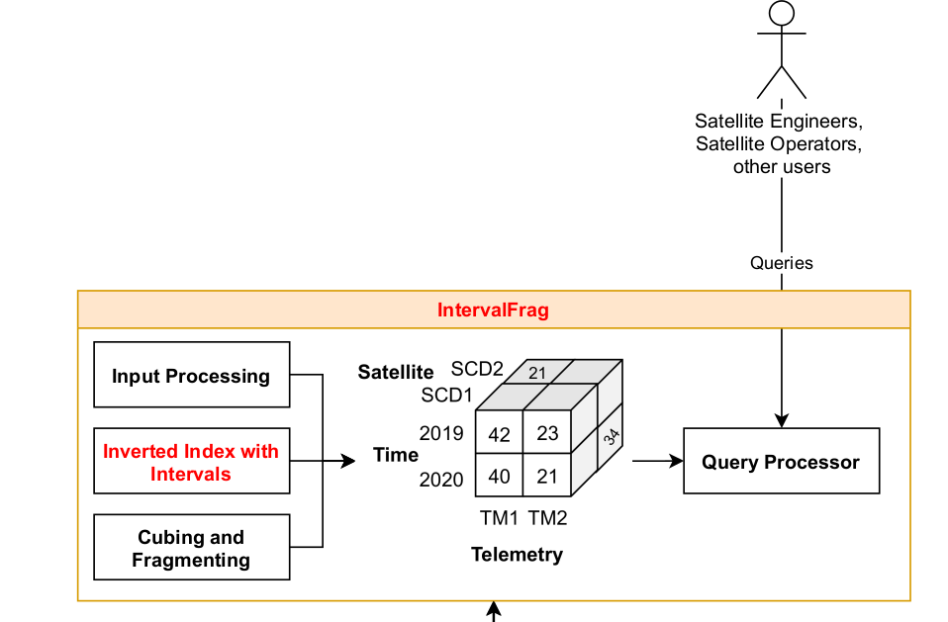
Arquitetura - Proposta

Slide 19
Particionamento por Consulta

Slide 20
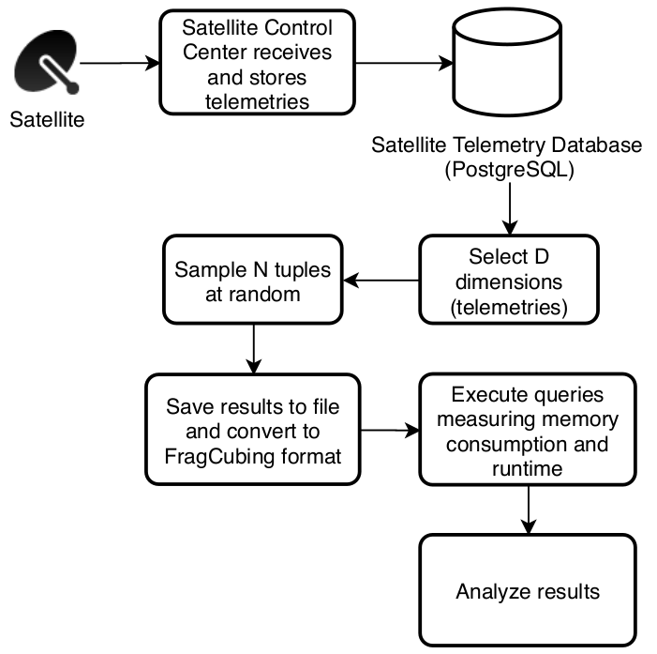
Method
Keep track of:
  Base cube memory;
  Runtime to build the cube;
  Query response time;
  Query memory usage
Each test performed 5 times

Slide 21
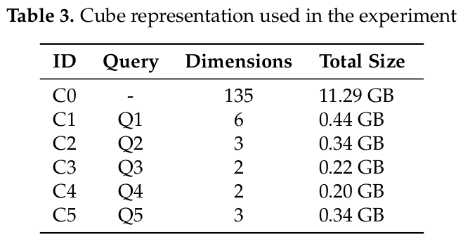
Method
Each query related to a different cube and to the telemetries within
C0 is the base cube, as would be normally performed with FragCubing

Slide 22
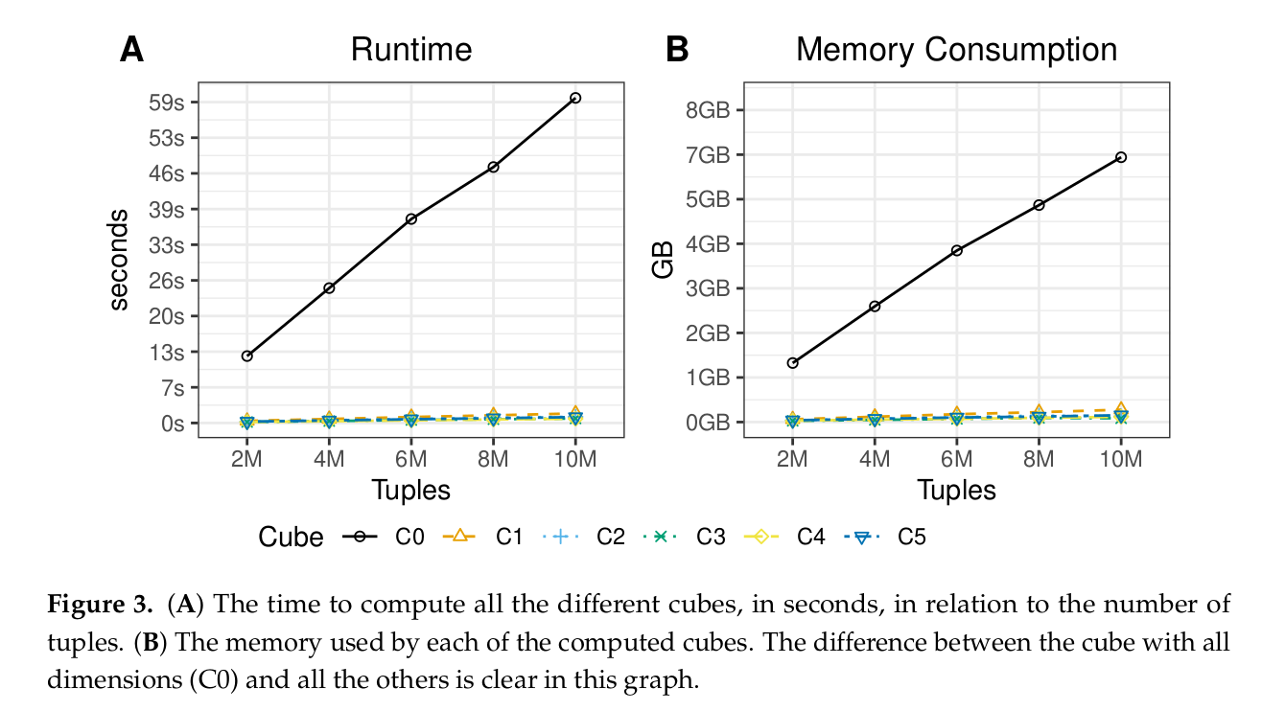
Results - Base

Slide 23
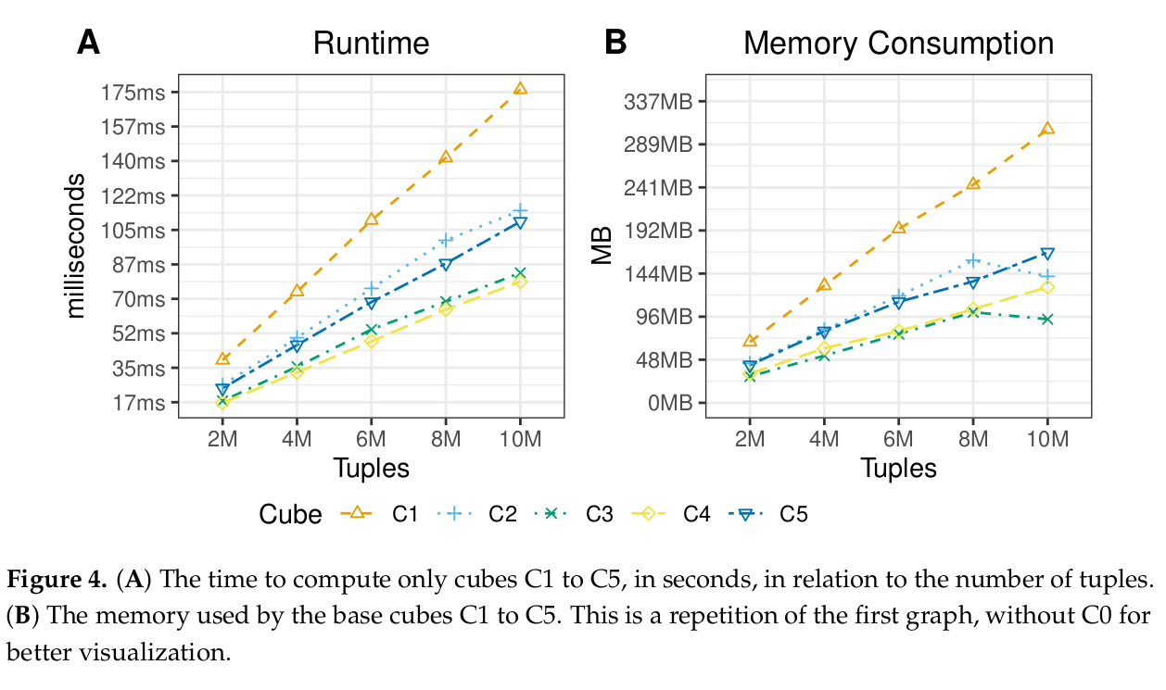
Results - Base

Slide 24
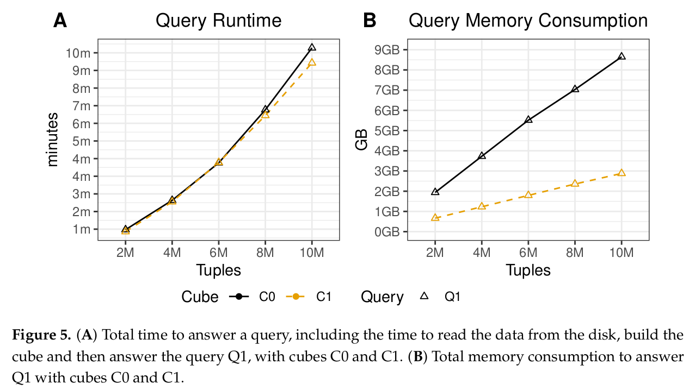
Results - Q1

Slide 25
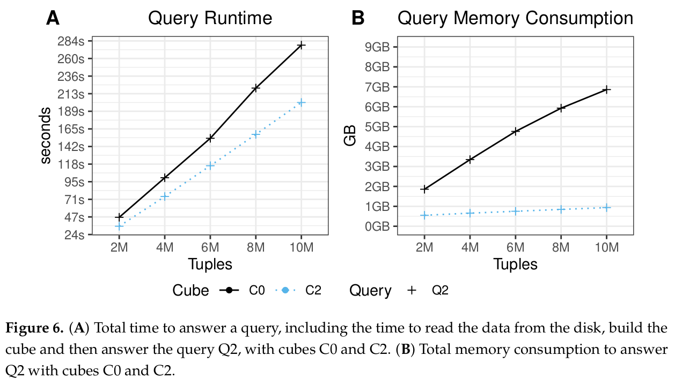
Results - Q2

Slide 26
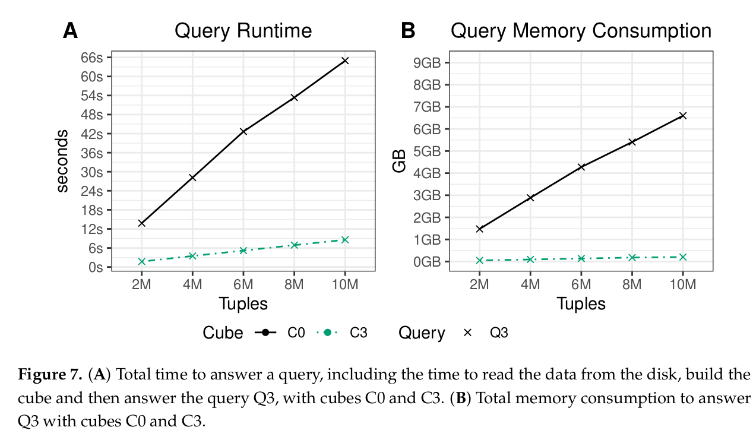
Results - Q3

Slide 27
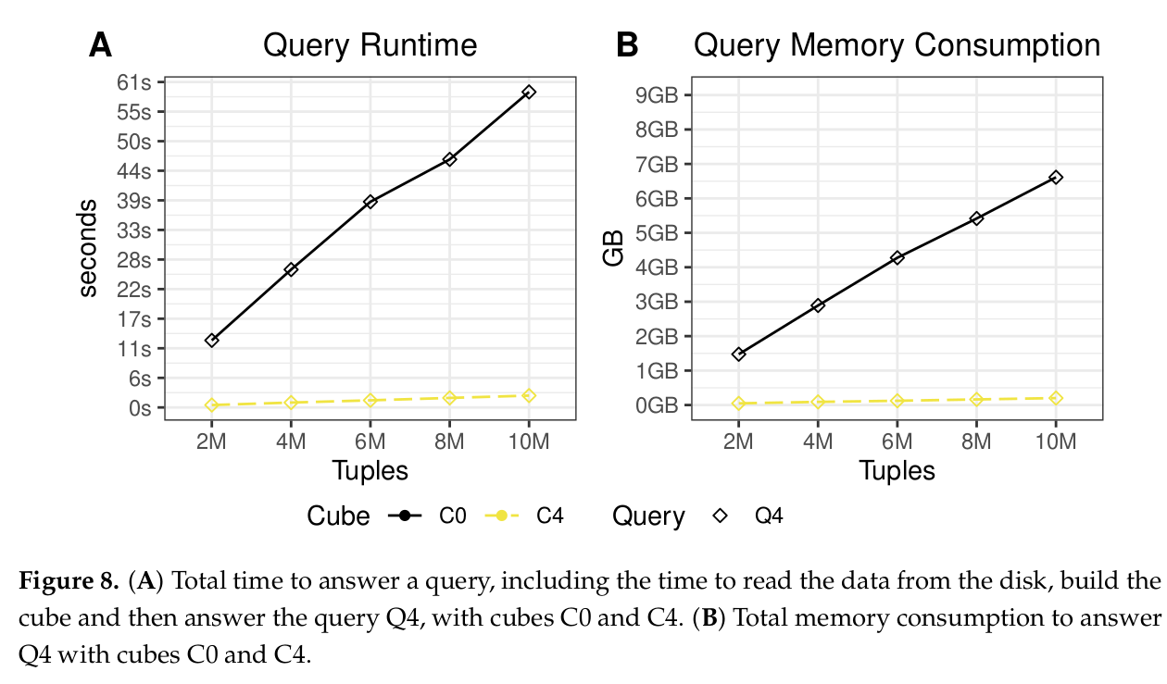
Results - Q4

Slide 28
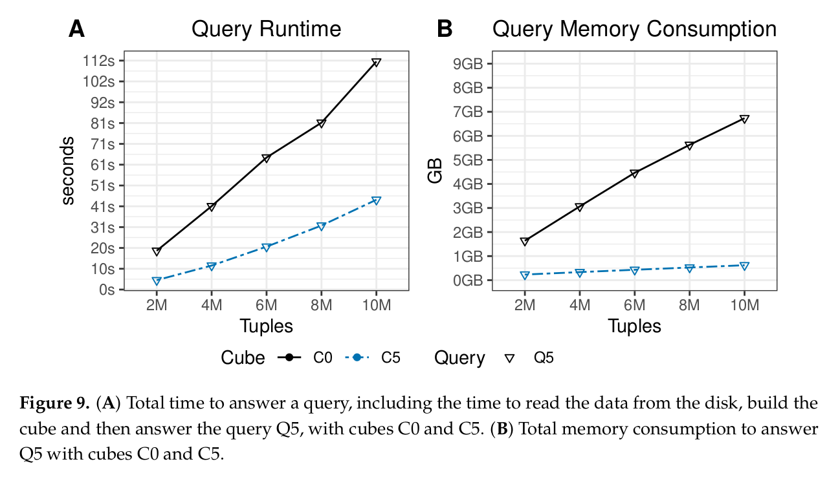
Results - Q5

Slide 29
IntervalFrag

Slide 30
FragCubing - Listas de TID
Can the use of the Interval algorithm instead of the raw list reduce memory requirements and query response times for long sequences of real world satellite telemetry data?

Slide 31
Sequencialidade
Can the use of the Interval algorithm instead of the raw list reduce memory requirements and query response times for long sequences of real world satellite telemetry data?

Slide 32
Algoritmo - Inserção
IntervalInsertion pode simplesmente adicionar no final da lista

Slide 33

Algoritmo - Intersecção
Para mais detalhes sobre intersecção de conjuntos, ver o anexo A
Primeiro é necessário fazer a intersecção intervalo por intervalo: identificar qual elemento é maior na esquerda e qual elemento é menor na direita, e se há uma intersecção válida ou não
Um algoritmo de dois ponteiros pode adicionar o resultado em uma lista auxiliar, utilizando essa intersecção como elemento
Complexidade ótima:

Slide 34
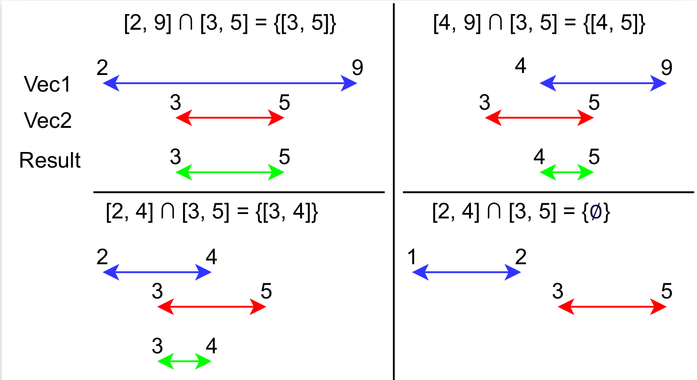
Algoritmo - Intersecção - Elemento

Slide 35
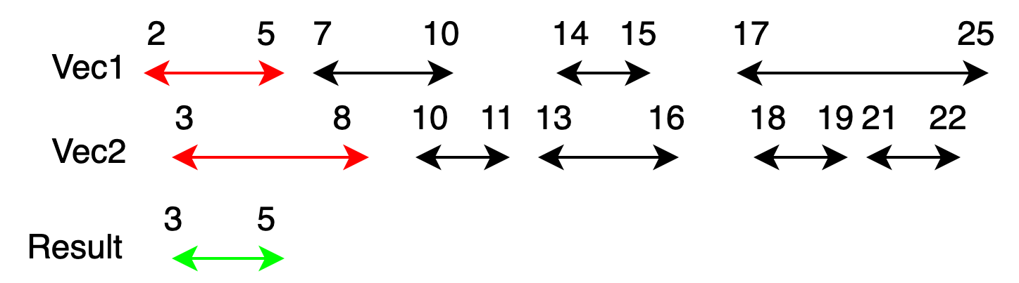
Algoritmo - Intersecção

Slide 36
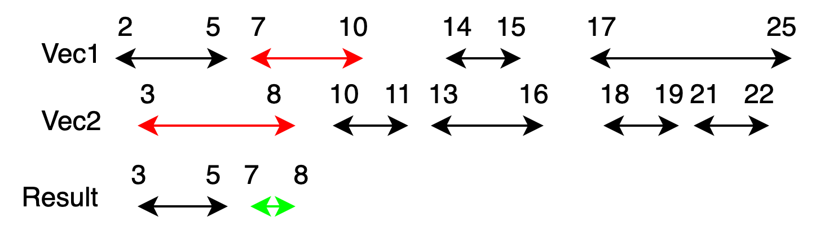
Algoritmo - Intersecção

Slide 37
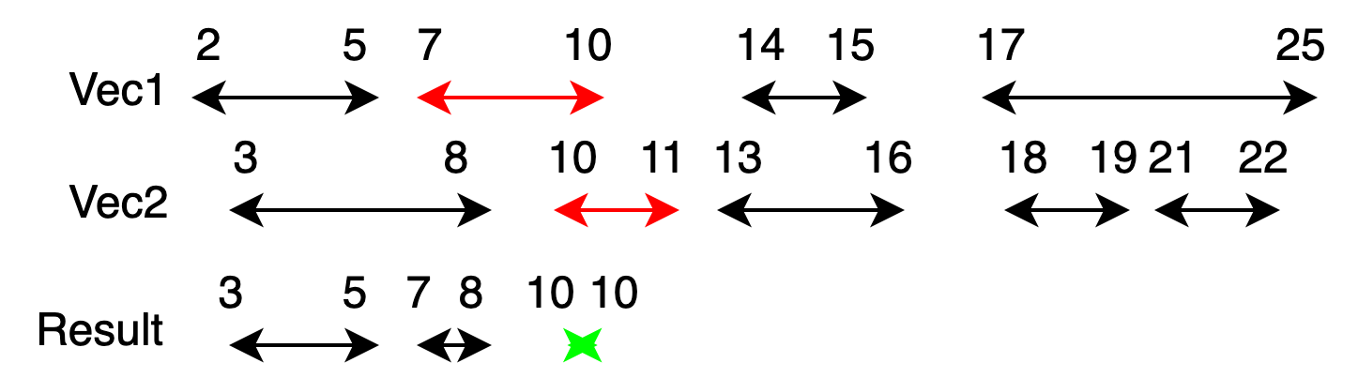
Algoritmo - Intersecção

Slide 38
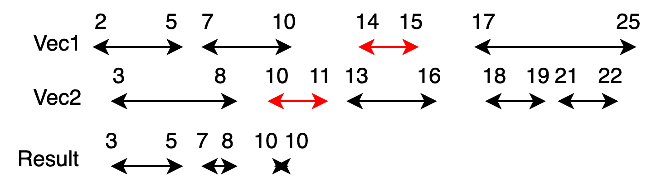
Algoritmo - Intersecção

Slide 39
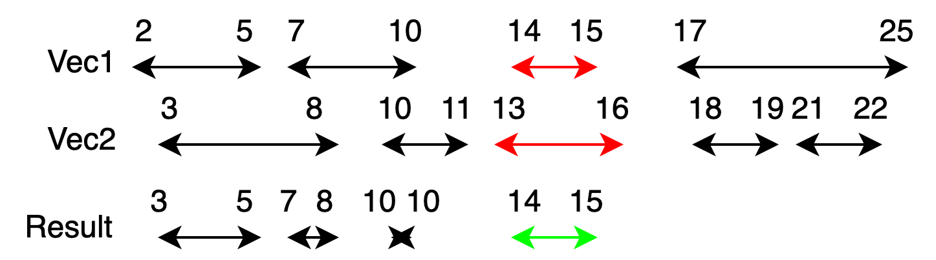
Algoritmo - Intersecção

Slide 40
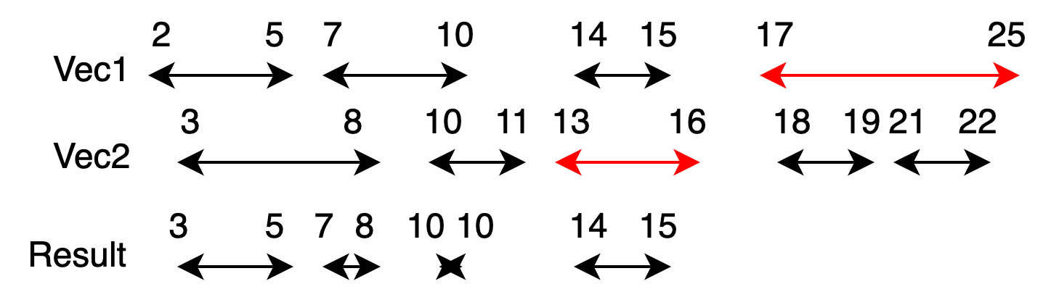
Algoritmo - Intersecção

Slide 41
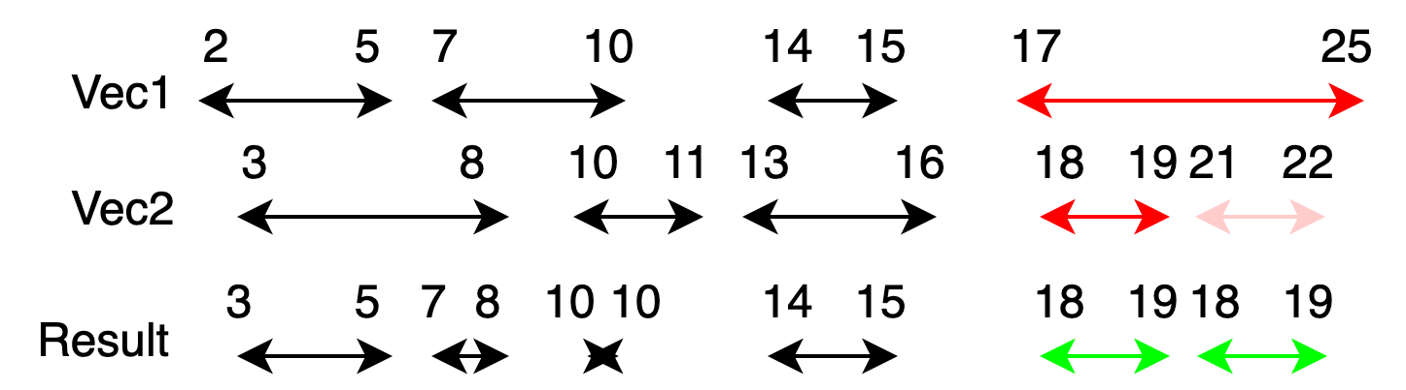
Algoritmo - Intersecção

Slide 42
Resultados
Mesma base de testes do particionando por consulta, com as mesmas consultas Q1 a Q5.
Diferença é a comparação do C0 apenas, a execução no Frag-Cubing versus a execução no IntervalFrag.
Mesmos parâmetros foram medidos.

Slide 43
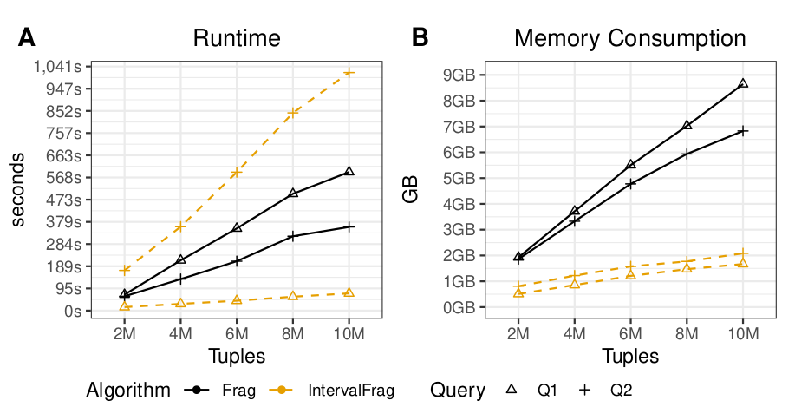
Resultados - Q1 e Q2

Slide 44
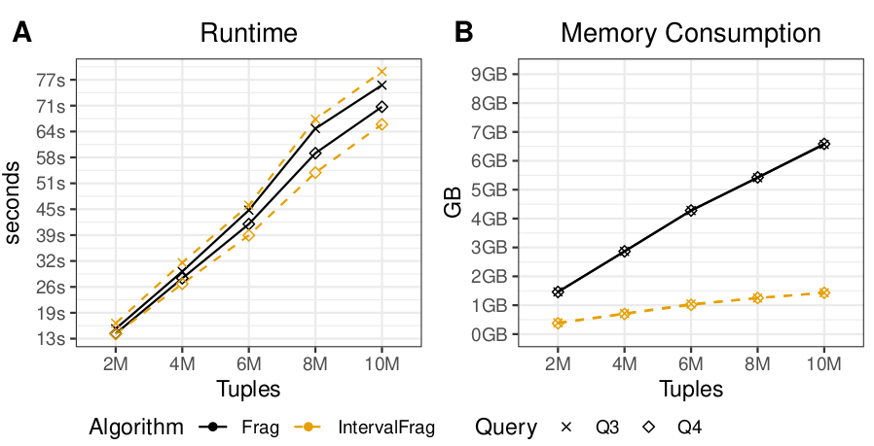
Resultados - Q3 e Q4

Slide 45
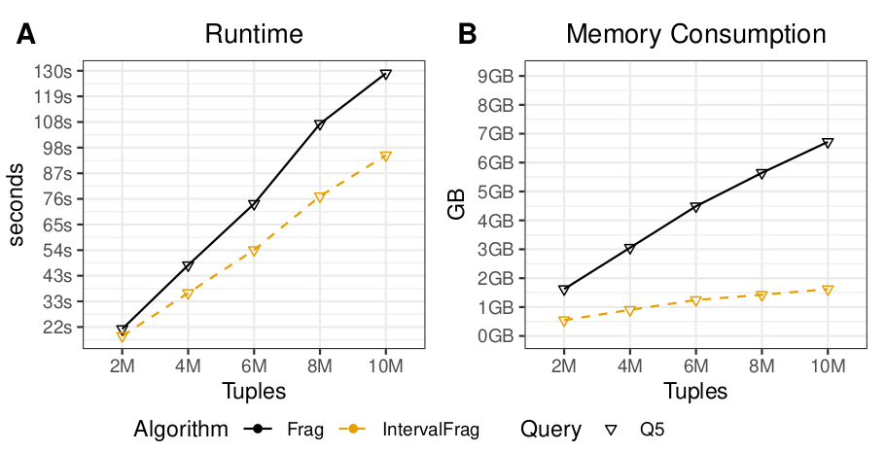
Resultados - Q5

Slide 46
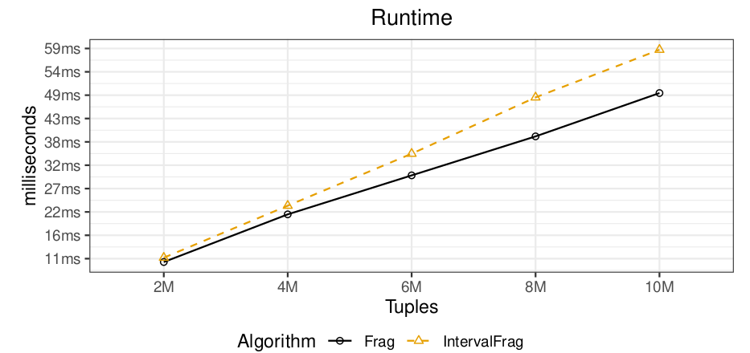
Resultados - Time to Cube

Slide 47
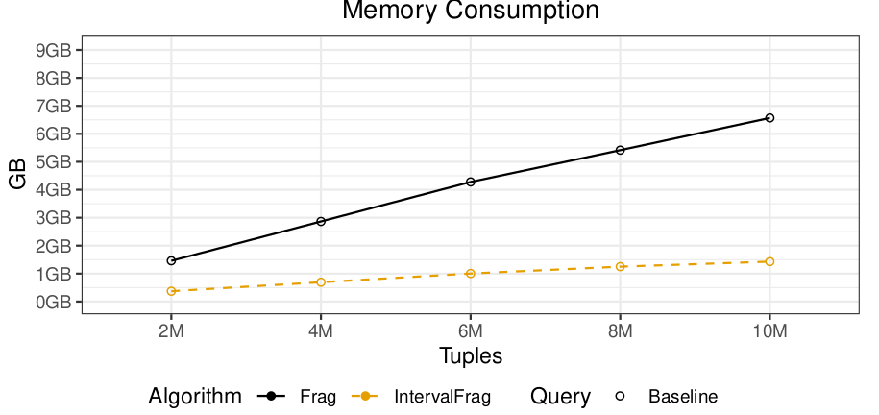
Resultados - Memória base

Slide 48
Sumário
IntervalFrag pode ser até 3x mais lento que o Frag-Cubing se os dados tiverem uma sequencialidade baixa, e o número de intervalos tender ao número de elementos
Porém, com alta sequencialidade o IntervalFrag é mais rápido para responder consultas que o Frag-Cubing
Em todos os casos, IntervalFrag utilizou apenas 20 a 24% da memória utilizada pelo Frag-Cubing
IntervalFrag foi em média 10% mais lento que o Frag-Cubing para computar o cubo base, porém utilizando apenas 22% da memória utilizada pelo Frag-Cubing

Slide 49
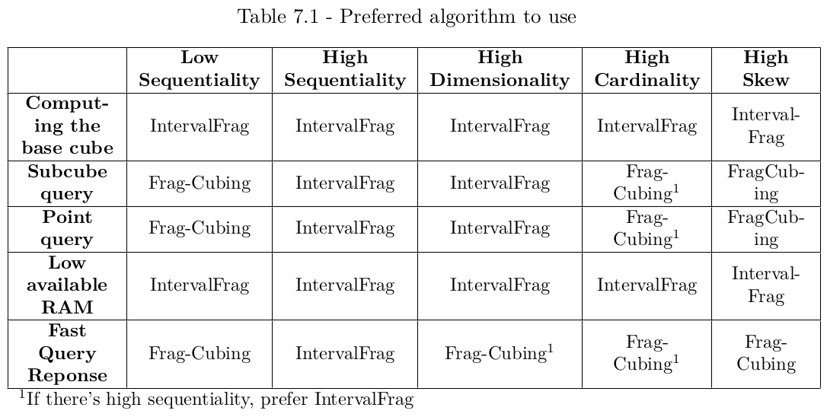
Análise

Slide 50
Análise e Discussão
A divisão por

Slide 51
Conclusões
É possível de utilizar técnicas que utilizam das características do domínio dos dados de telemetria de satélite para reduzir requisitos de implementação de Data Warehouses;
Dados de telemetria de satélite podem ser modelados em uma arquitetura de análise de dados baseada em cubo de dados para facilitar a análise dos dados históricos

Slide 52
Contribuições
Um algoritmo para descobrir telemetrias relacionadas em dados de telemetria de satélite, e a validação desse algoritmo com um operador de satélites para selecionar consultas de interesse.
Utilizando esses resultados para diminuir o consumo de memória e tempo de resposta do Frag-Cubing particionando os dados pelas consultas;
Criação do IntervalFrag, que melhora o consumo de memória do Frag-Cubing para algumas consultas, utilizando de listas de intervalo para a computação do cubo.

Slide 53
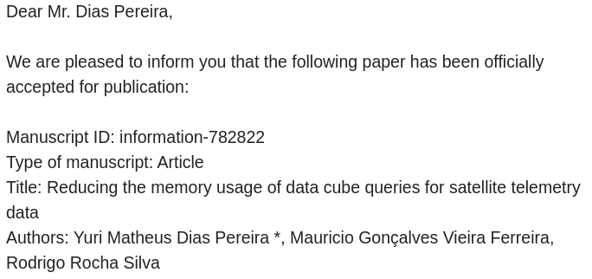
Publicações - 1
Artigo sobre o particionamento por consultas inicialmente aprovado pelo Information - MDPI
Retraído devido a falta de verba para publicação

Slide 54
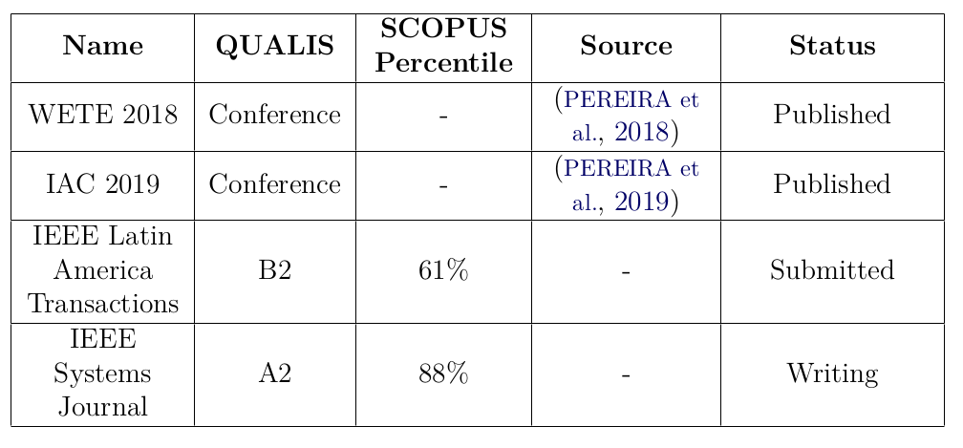
Publicações - 2
IEEE LATAM: em revisão
IEEE Systems: em escrita

Slide 55
Trabalhos Futuros
Problema da intersecção de conjuntos pode ser adaptado de acordo com o índice invertido utilizado, e como é uma operação muito frequente, melhorias são sentidas facilmente (ver anexo A)
Diferentes técnicas de compressão da lista de TIDs podem ser testadas, uma técnica de compressão que permitisse realizar operações algébricas sem descompressão iria melhorar bastante o consumo de memória do algoritmo

Slide 56
Trabalhos Futuros
O uso de algoritmos de aprendizado de máquina para gerar os relacionamentos de interesse para os operadores, que serviria de entrada para a construção dos cubos
Adaptar o uso de cubo de dados para constelações de satélites

Slide 57
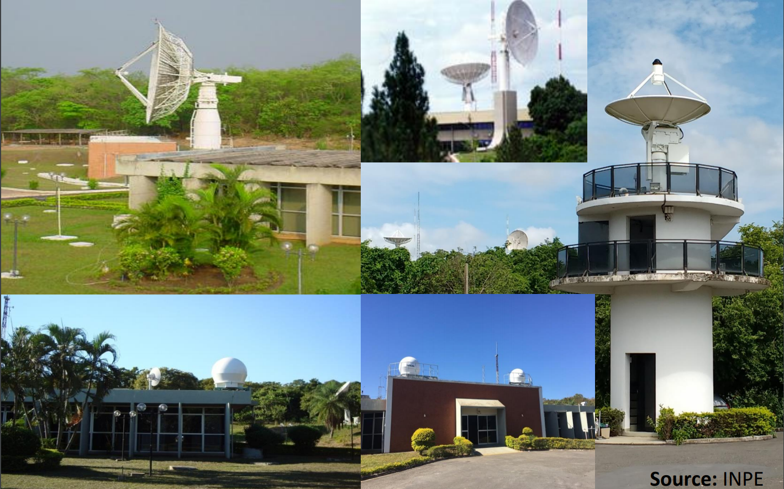
Obrigado!

Slide 58
Extra

Slide 59
Anexo A

Slide 60
Intersecção de Conjuntos
Dados conjuntos S1 e S2, encontre os elementos que estão presentes em ambos os conjuntos, representados pela intersecção S1 ∩ S2. Adicionalmente, ambos os conjuntos são ordenados e apenas com elementos únicos dentro de cada conjunto.
Vários algoritmos foram testados para melhorar essa operação, visto que ela é executada várias vezes para responder consultas e criar os cubos de dados baseline

Slide 61

Intersecção de Conjuntos
UnorderedSet - Complexidade ótima ( ), passar por todos os elementos e adicionar numa tabela hash
Scalar - Dois ponteiros fazendo uma comparação por elemento em estilo merge
BranchlessScalar - Versão do algoritmo Scalar, porém sem ramos de decisão
Li - Versão FragCubing, versão do scalar com lookahead fixo
BinaryLi - Li com lookahead baseado em busca binária
std::set_intersect - Implementação do scalar nativa C++
SSE - Versão do algoritmo Scalar baseada em instruções SIMD, baseada em Inoue et al. (2014) e restrita a SSE2

Slide 62
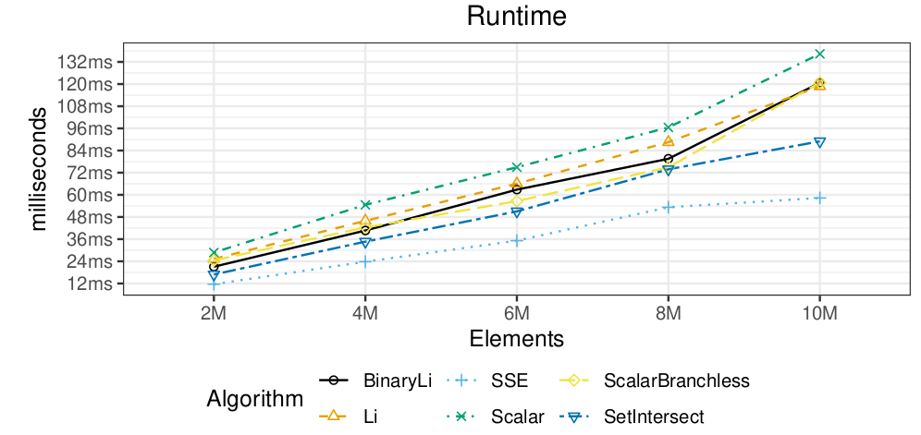
Intersecção de Conjuntos

Slide 63
Conclusões
Versão SIMD limitada a implementação SSE2, pode ser adaptada para medir qual conjunto de instruções é mais adequado em tempo de compilação, porém tem tempo melhor que todas as outras
Algoritmos na literatura requerem pré-processamento anterior dos dados para melhorar a intersecção, todos os algoritmos testados funcionam direto na listas
SSE2 e SSE3 estão presentes em todas as CPUs feitas desde pelo menos 2009, com implementação diferentes disponíveis, porém que podem ser otimizadas pela arquitetura executora

